Slide 1


Hybrid Mobile App Development
React Native

Slide 2

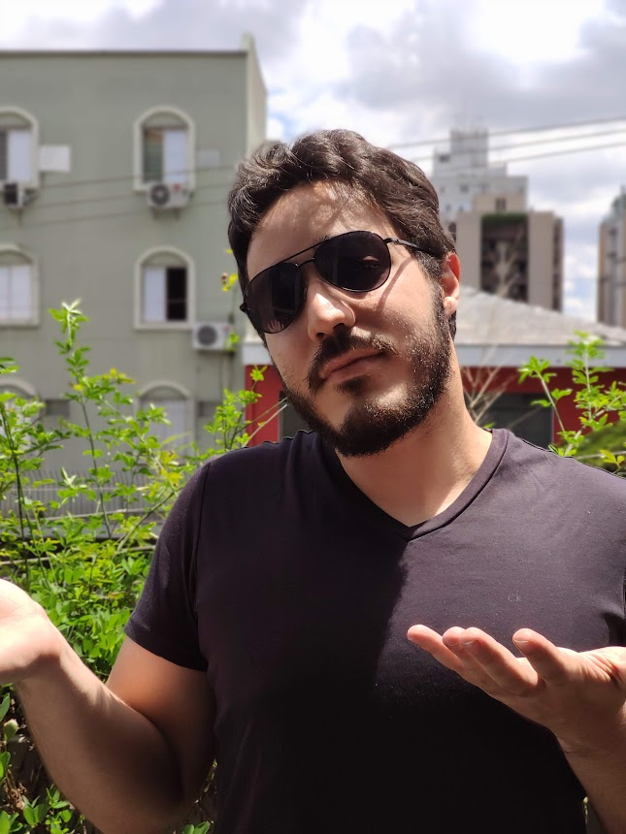

Sobre o professor
Mateus Fonseca Pelluchi
profmateus.pelluchi@fiap.com.br
(11) 96607-1011 Eng. da Computação - USP Mineração de Dados Complexos - UNICAMP
MBA Engenharia de Software - USP
Eng. de Software - GFT
Prata III Bronze II no lolzin

Slide 3
Sobre a matéria
Android nativo (Kotlin)
Android Studio
JavaScript (ES6)
Boas práticas de programação
Recapitulação de React
React Native
Expo Go
Componentes base de React Native
Navegação
Rest API
Firebase
Gesture
Iot
Hooks
Storage
Redux

Slide 4

E vai dar?

Slide 5

E vai dar?
Como diria a bandeira do Espírito Santo

Slide 6
Objetivo
Formar profissionais capazes de programar para mobile, cientes dos trade-offs entre as tecnologias, e sigam as melhores práticas e tendências do mercado.

Slide 7
Sobre a Aula
Presença
Online:
Tempo online > 60%
Presencial:
Chamada perto do fim da aula

Slide 8
Sobre a Aula
Checkpoints
Nota:
Os CPs podem valer mais do que 100%, quando houver desafios extras
Prazo:
Dependerá da dificuldade de cada CP, mas será negociado com a turma, o objetivo é que vocês tenham o tempo necessário

Slide 9
Sobre a Aula
Checkpoints
Atrasos:
Trabalhos atrasados serão aceitos, mas cada dia de atraso será descontado 10 pontos to total de 100
Entrega:
Os trabalhos deverão ser entregues em um repositório do github

Slide 10
Sobre a Aula
Checkpoints
Dúvidas:
Tirem as dúvidas o quanto antes, não deixem para o final do prazo
Critérios de correção:
Cada trabalho terá critérios específicos, mas todos irão levar em conta qualidade de código, layout e funcionamento

Slide 11
Sobre a Aula
Outros trabalhos
Seguirão regras semelhantes aos CPs, quando possível.
Cuidado com atrasos na GS e nas Sprints, pois pode ser que o professor não possa aceitar por regras da própria FIAP

Slide 12
Sobre a Aula
Outros trabalhos
O professor está aqui para ajudar vocês a passarem!!
Peçam ajuda, negociem entregas, tirem dúvidas, não sofram sozinhos!!!
Ajudarei como puder, mas não esperem nota de graça na disciplina

Slide 13
Sobre a Aula
Funcionamento
Quando houver tempo no fim das aulas, vou puxar uma conversa com vocês, para colher feedbacks sobre as aulas
Falem!! Eu também estou aqui aprendendo com vocês, vamos construir essa matéria da melhor maneira possível!!

Slide 14
Sobre a Aula
Contato com o professor
Há dias que eu não entro no teams, pois uso ele apenas no computador pessoal.
No whatsapp eu respondo mais rápido para dúvidas e problemas. Podem mandar mensagem a qualquer horário, se eu estiver disponível eu respondo.

Slide 15
Sobre a Aula
Contato com o professor
As dúvidas não precisam ser só sobre a aula e a matéria
O que precisarem estou aqui, seja para aula, para trabalho, para dúvidas de carreira, problemas com a faculdade em geral… Podem contar comigo
PS: O professor é esquecido, se não responder rápido, podem me cobrar com outra mensagem

Slide 16
Overview
Mobile
Desenvolvimento híbrido
React Native
Expo Go
Android

Slide 17
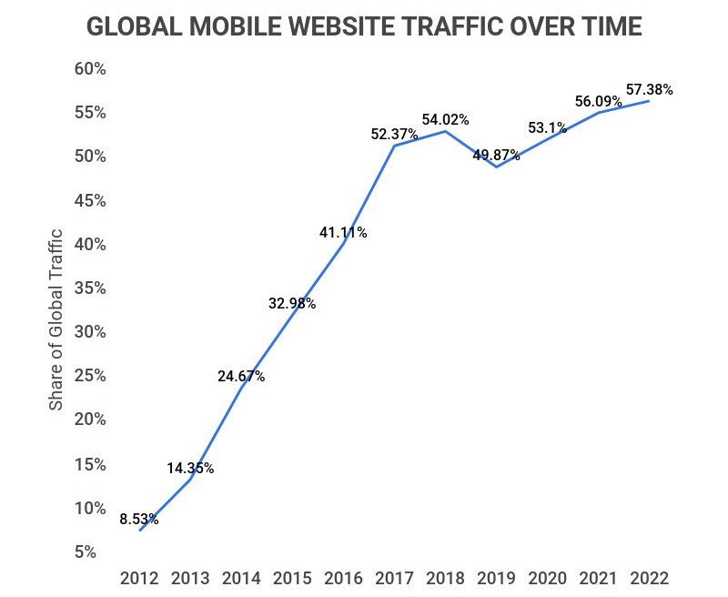
Sobre mobile

Slide 18

Sobre mobile

Slide 19
Sobre desenvolvimento híbrido
Vantagens:
Custo reduzido para produzir 2 apps
Mais opções de desenvolvimento
Maior facilidade para manter o código
Aplicativos ficam semelhantes

Slide 20
Sobre desenvolvimento híbrido
Desvantagens:
Pior performance quando comparado ao código nativo
Maior dificuldade para uso de features exclusivas

Slide 21
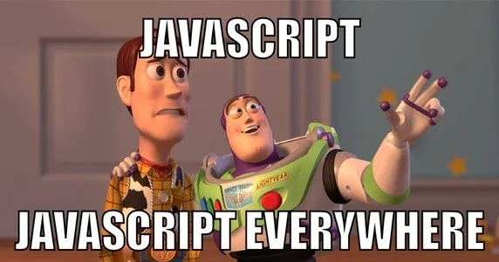
Sobre React Native

Slide 22
Sobre React Native
Javascript
React
Desenvolvimento rápido
Framework maduro e bem documentado
Performance próxima ao código nativo

Slide 23
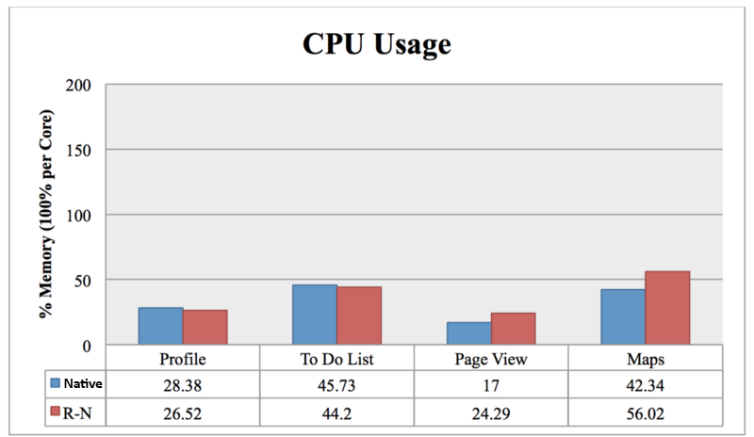
Sobre React Native

Slide 24
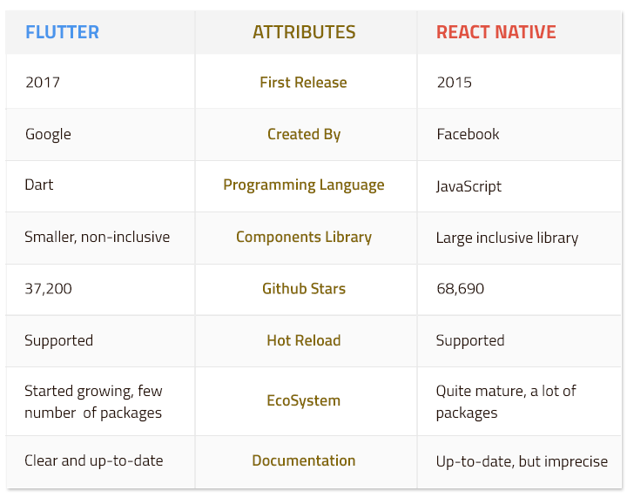
Sobre React Native

Slide 25


Slide 26
Referência
https://medium.com/the-react-native-log/comparing-the-performance-between-native-ios-swift-and-react-native-7b5490d363e2 https://inveritasoft.com/blog/flutter-vs-react-native-vs-native-deep-performance-comparison https://expo.dev/

Slide 27
Sobre a Aula
Próximos passos
Revisão JavaScript (ES2015, vulgo ES6)
Revisão React
React Native + Expo
React Native core components
Flexbox
Navigation
Rest
Firebase
Hooks

Slide 28
Sobre a Aula
Spoiler Checkpoints
Os Checkpoints serão a construção de um jogo da velha
CP1 - Jogo simples
CP2 - Jogo simples + Login + histórico de jogos
CP3 - Jogo online

Slide 29

Dúvidas, anseios, desabafos?

Slide 30



